Slide 1
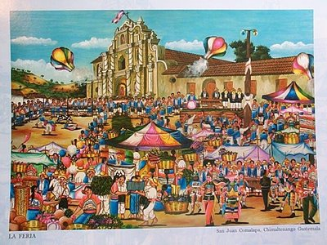

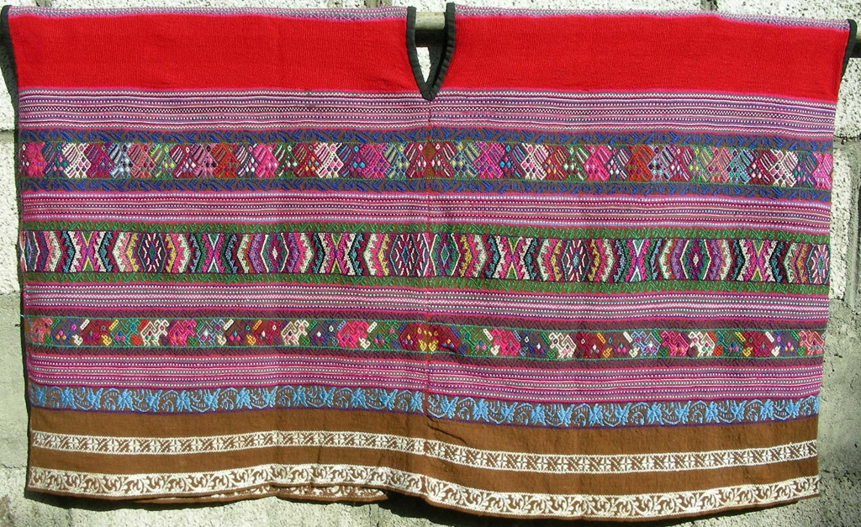
Utz ipetik pa qa tinamit Chixot
Bienvenidos a nuestro pueblo Comalapa

Slide 2
COMALAPA El nombre del municipio proviene de la expresión kaqchikel «chi xot», que significa «junto a la fuente de los comales»
«Comalapa» de «comal», disco de barro, y «apa», lugar, o sea «lugar de los comales».
El municipio de Comalapa se cree que fue creado en la década de 1870, durante el gobierno de Justo Rufino Barrios.

Slide 3
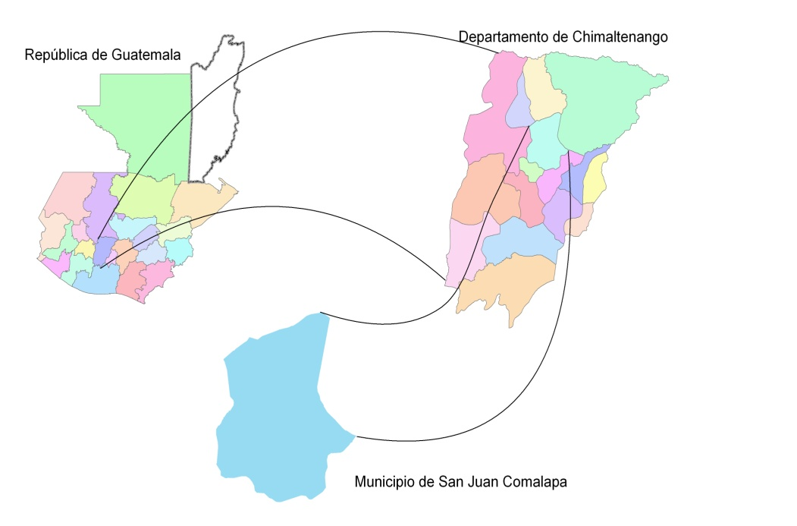
Ubicación:
El municipio de San Juan Comalapa, está ubicado al norte del departamento de Chimaltenango, dista a 28 kilómetros de la cabecera departamental y 82 kilómetros de la ciudad capital.
Tiene una extensión territorial de 78 km2.

Slide 4
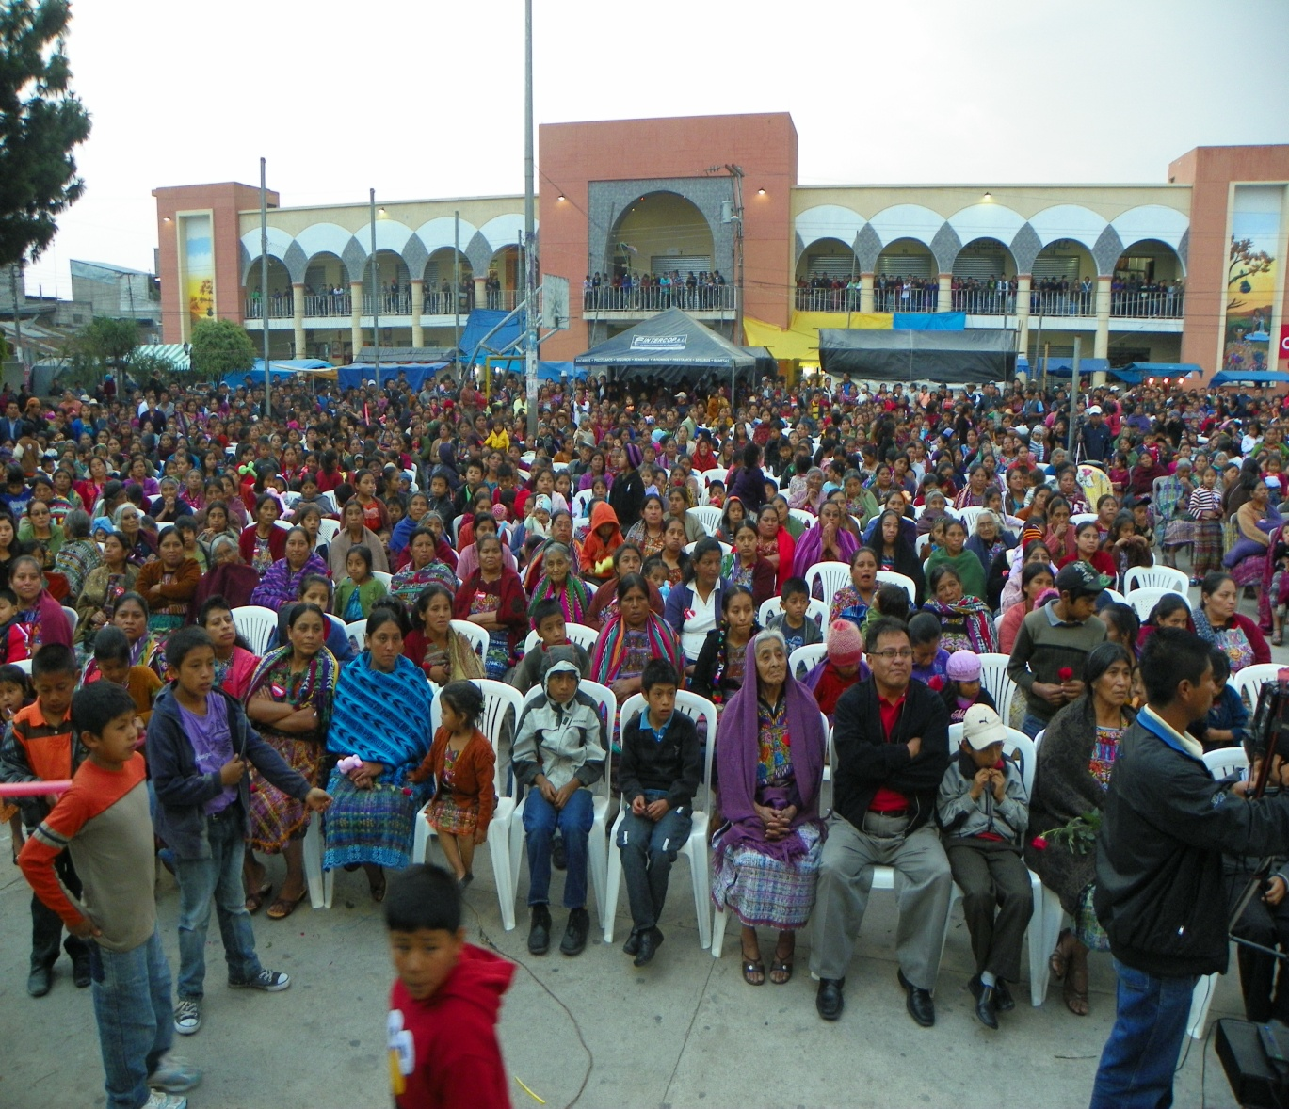
HABITANTES
En la actualidad cuenta con 45,500 habitantes de estos el 55 % pertenece al casco urbano y el 45% al área rural 53% son mujeres y el 47 % son hombres.
Según el INE en el año 2002 San Juan Comalapa contaba con 35, 441 habitantes

Slide 5
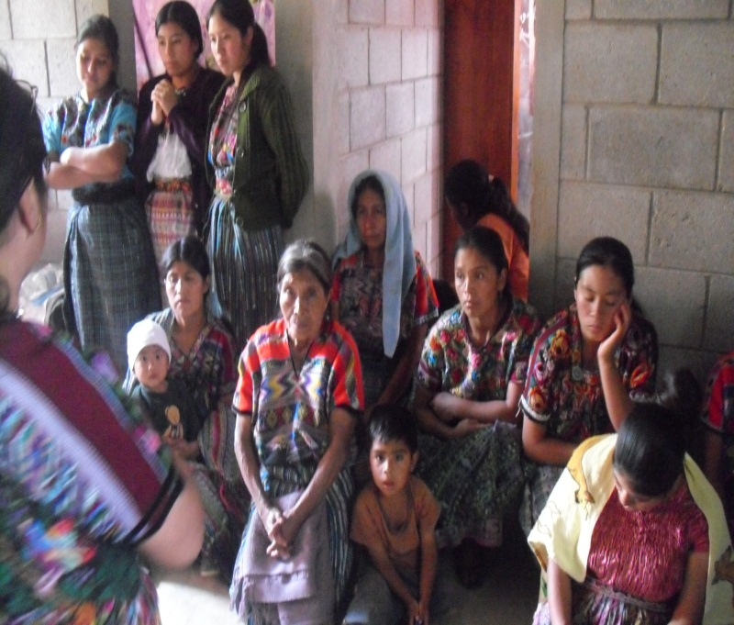
Población netamente Indígena

Slide 6
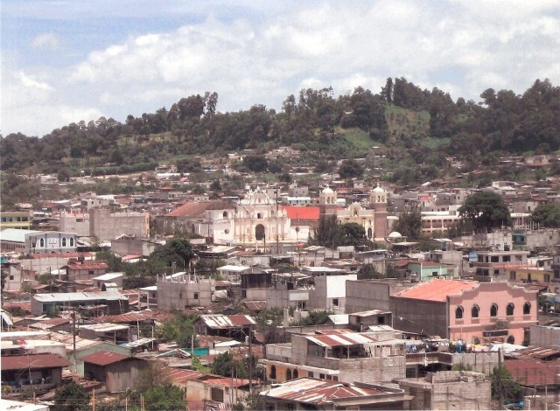
SU GEOGRAFIA
El municipio está constituido
Por doce aldeas,
diez caseríos, dos colonias, un barrio y la cabecera municipal

Slide 7
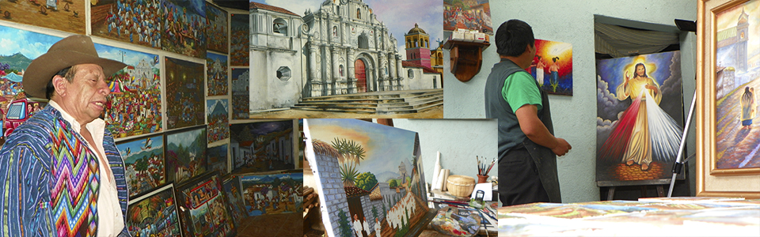
CULTURA E IDENTIDAD
El municipio de San Juan Comalapa, es cuna de grandes artistas, entre estos destacan: Rafael Álvarez Ovalle, autor de la música del Himno Nacional y el pintor Andrés Curruchich. A San Juan Comalapa se la denomina “Florencia de América”, que se distingue por el arte naif y Primitivista.

Slide 8
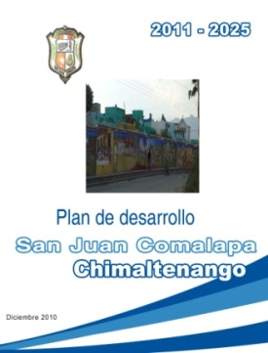
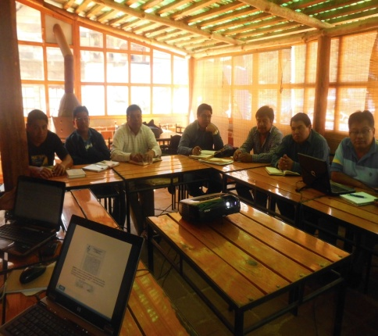
Gobernabilidad Local
PDM
Enero 2012 el gobierno en turno toma posesión, y una de las herramientas que se encontró es el Plan de Desarrollo Municipal PDM a este se le comparo con el Plan de Campaña definiéndose una similitud ante los resultados esperados, sumándole también la visión de desarrollo con que los miembro del concejo, alcalde y equipo de apoyo cuenta
El PDM fue uno de los primeros elementos que se considero ya que era la base fundamental para poder gobernar y hacer una administración eficiente

Slide 9
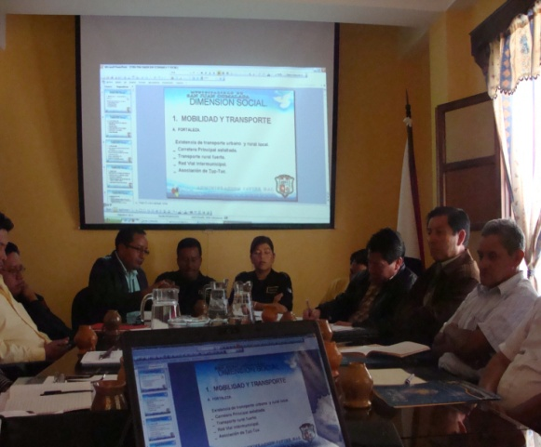
Procesos de planificación
PDM
Estos procesos se realizaron de forma participativa con enfoque territorial y de riesgo con los actores locales
El PDM se construyo con la presencia del COMUDE, COCODES Instituciones Sectoriales, empresarios locales así como líderes y lideresas de la sociedad civil y la municipalidad, facilitado por SEGEPLAN y se desarrollo en el marco de la legislación vigente
Permitió también espacios e instrumentos de participación ciudadana en los procesos de planificación.

Slide 10
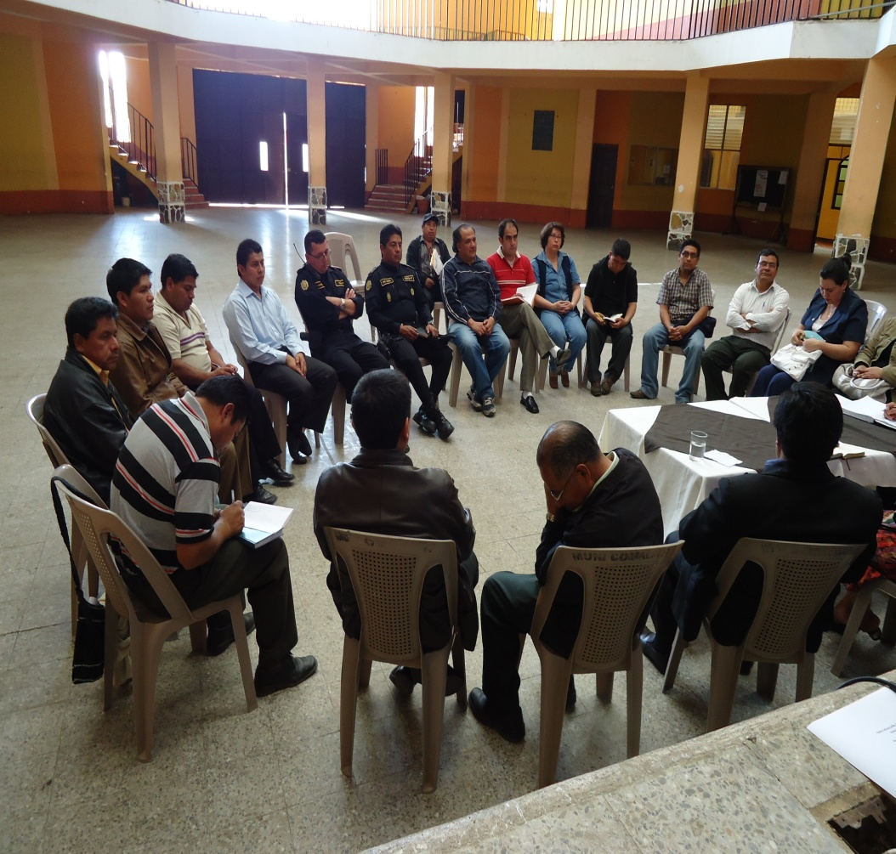
Gobernabilidad Local
Tres meses después se creó el plan estratégico municipal haciendo una fusión con el PDM y el plan de campaña.
Creamos nuestro norte (hacia donde ir) hoy en día tenemos una visión una misión, valores y ejes estratégicos como guías de apoyo

Slide 11
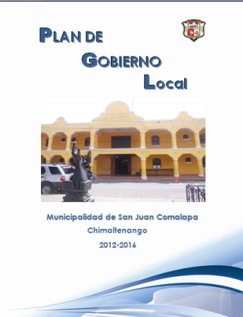
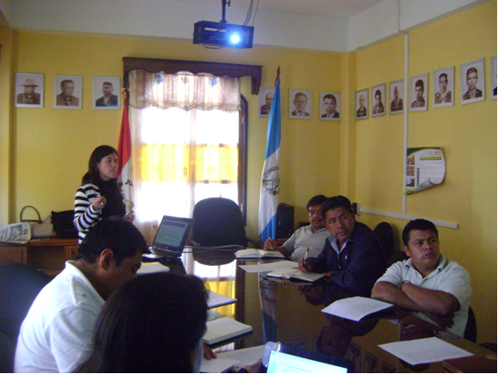
Procesos de planificación
PGL
Luego creamos el Plan de Gobierno Local con el apoyo de SEGEPLAN tuvimos la oportunidad de conocer el instrumento e integrar la información que como equipo municipal habíamos realizado. Este plan recoge los principales resultados e indicadores del PDM y la priorización de los proyectos establecidos en ello
El Plan de Gobierno Local, es un instrumento estratégico de la municipalidad que articula la política general de gobierno, las políticas locales y resultados del PDM.
En el proceso de formulación del PGL, participo el señor Alcalde, su Concejo y su equipo técnico, administrativo
Se plasmaron acciones para el logro de resultados puntuales durante la gestión municipal.

Slide 12
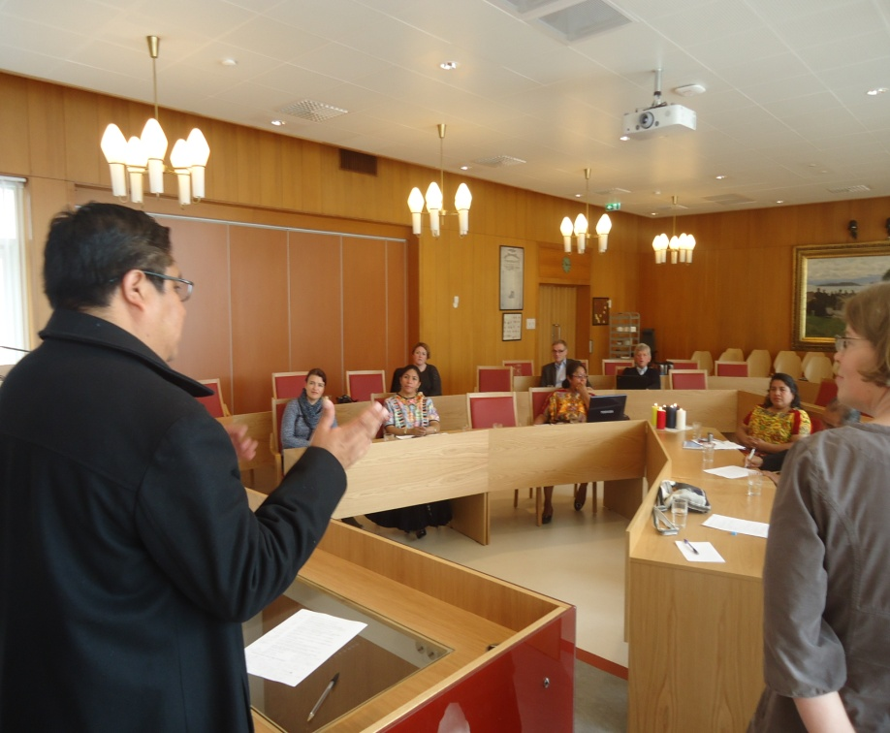
Procesos de planificación
PGL
El PGL en la actualidad ha servido como una herramienta de gestión municipal
Experiencias de gestión ante países hermanos, como Alemania, Noruega e identidades locales
Gestión y continuidad de proyectos de fortalecimiento a la lideresas y apoyo al medio ambiente ante la Comuna de Stor Noruega
Firma de amistad con Alemania
Gestión ante entidades de gobierno y empresa privadas

Slide 13
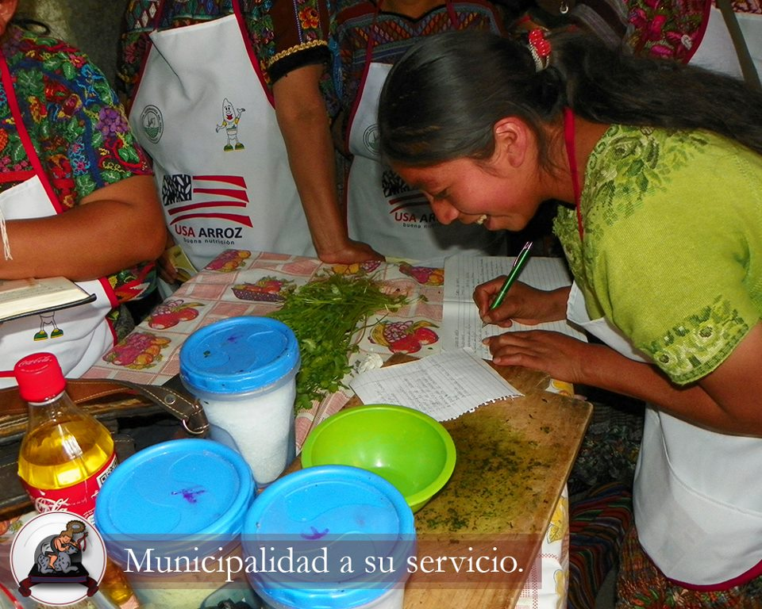
Gobernabilidad Local
VENTAJAS DE LA PLANIFICACIÓN COMO INSTRUMENTO
Comentarios
Todo proceso relacionado a la planificación se ha convirtió en un instrumento de política pública municipal
Es la base y guía del gobierno municipal ante una buena acción de desarrollo
Instrumentos que dan elementos para crear las estrategias de desarrollo sobre una línea de base
Contribuye a la democracia
Estar alineados
Existen marcos referenciales
Permite realizar mediciones de forma constante y más objetiva

Slide 14
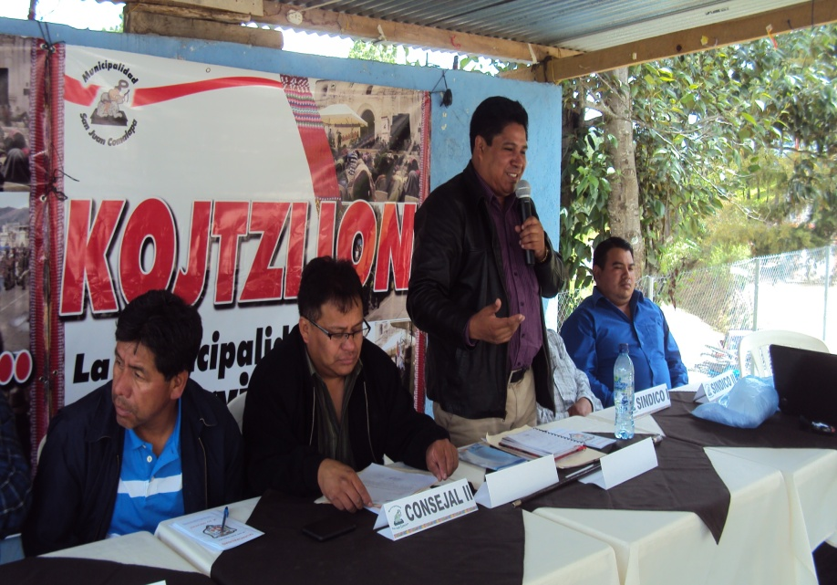
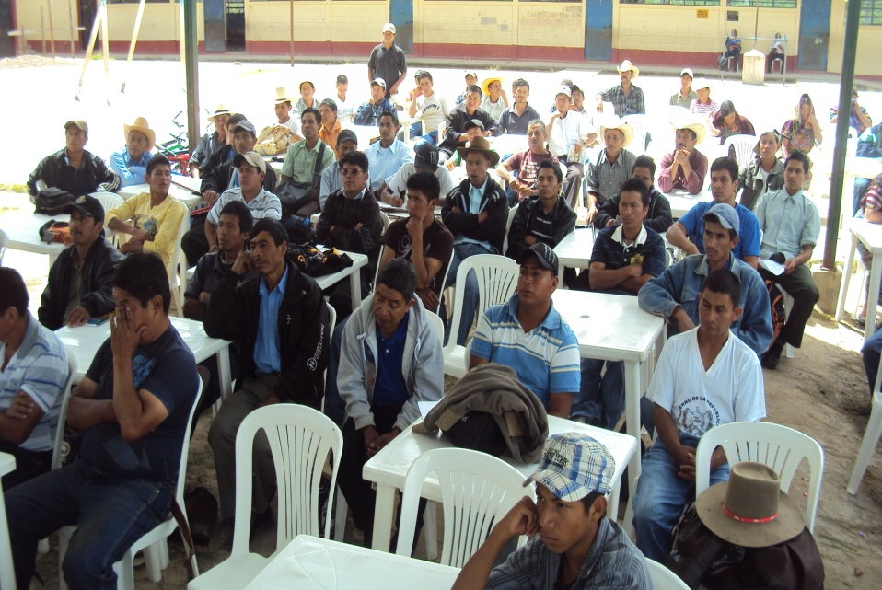
Gobernabilidad Local
GRANDES RESULTADOS
Creación del programa Kojtzijon (hablemos con la gente) concejo móvil en centro de convergencia.

Slide 15
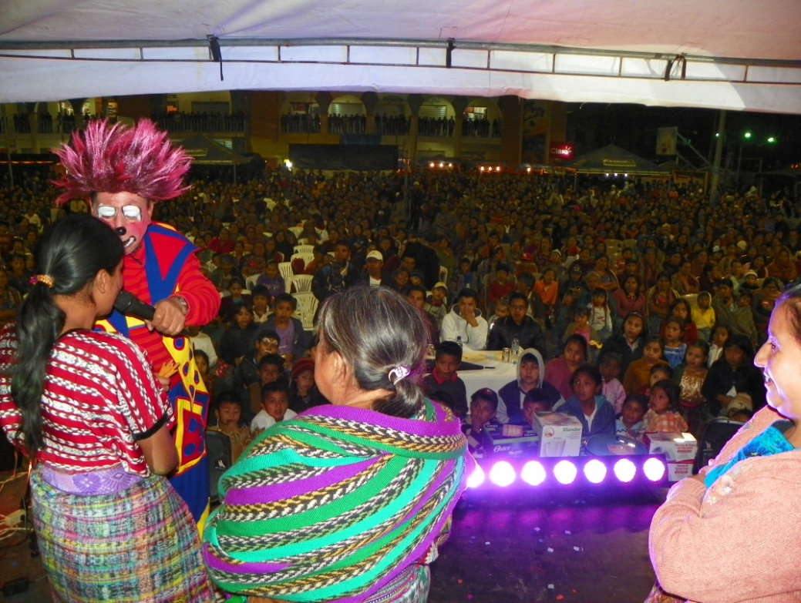
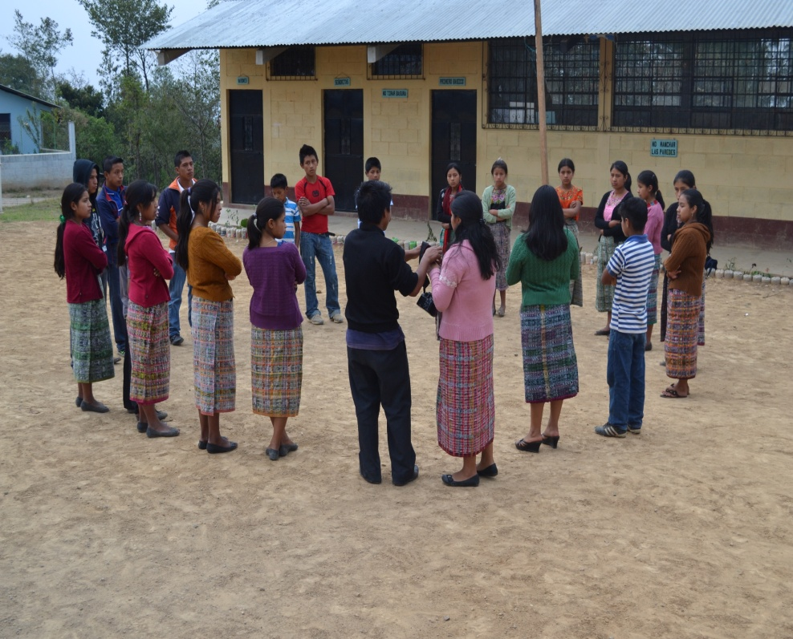
Gobernabilidad Local
GRANDES
RESULTADOS
Domingos familiares (una expresión social humana dirigido a la población)
Creación de la Oficina Municipal de la Juventud

Slide 16
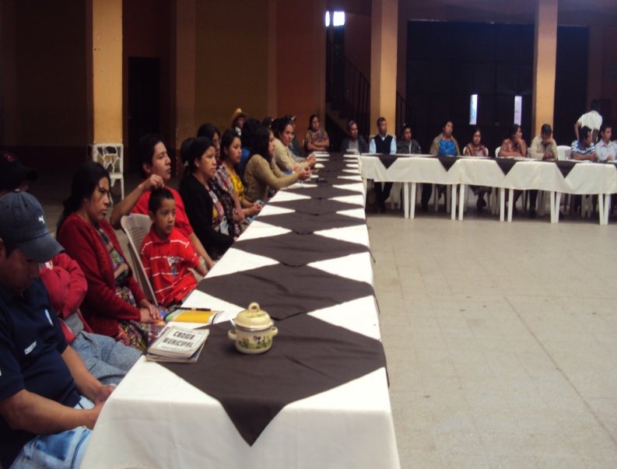
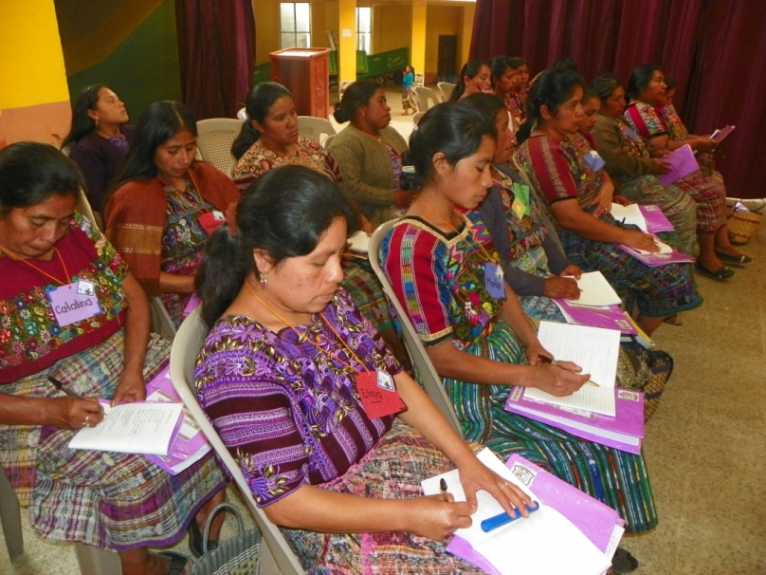
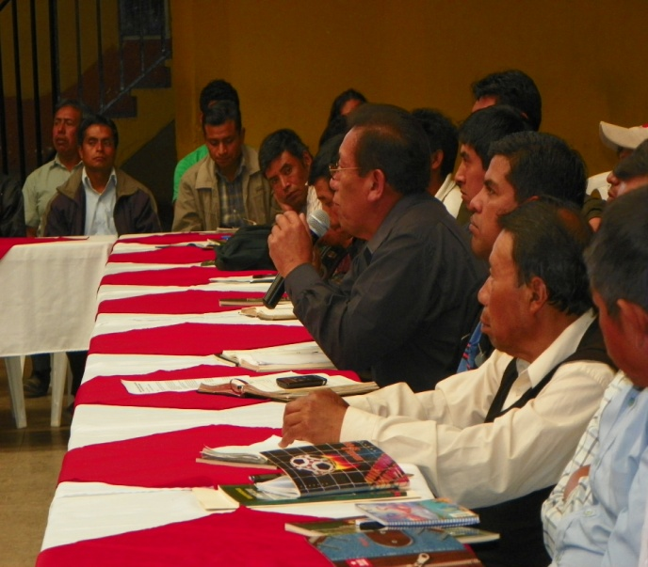
Gobernabilidad Local
GRANDES RESULTADOS
20 % de participación e involucramiento de la mujer en el COMUDE.
Creación y fortalecimiento de la Oficina Municipal de la Mujer OMM
Participación de la mujer en cargos comunitarios (Alcaldesas Auxiliares) de los barrios del casco urbano, con una participación de l 50 % de mujeres y 50% de hombres como resultado del proyecto de fortalecimiento a la sociedad civil .
Creación de la comisión de transparencia

Slide 17
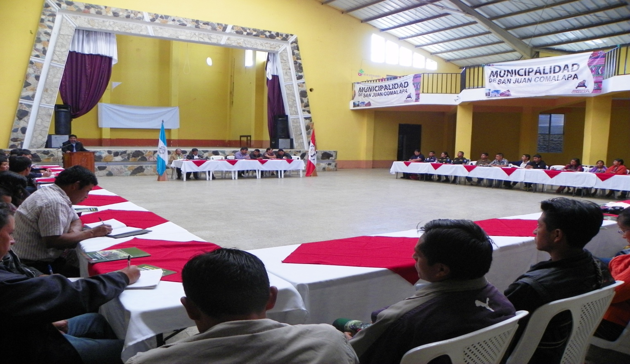
ROL DE LOS CONSEJOS
CONADUR
Rol de los consejos, su importancia en la planificación territorial y la vinculación vertical hacia arriba y hacia abajo.
COREDUR
CODEDE
COMUDE
COCODES
Existencia y participación del COMUDE

Slide 18
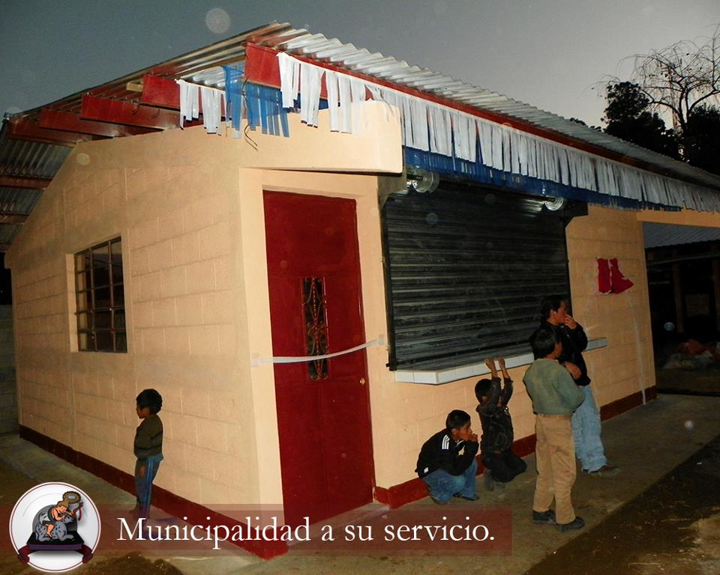
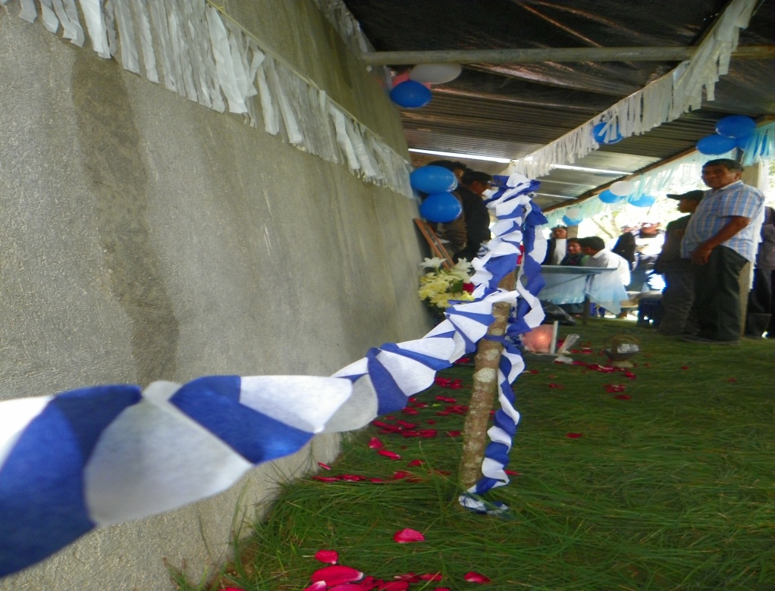
Gobernabilidad Local
GRANDES RESULTADOS
Proyectos de inversión social
Construcción de cocina escolar comunidad de Xenimaquin
Construcción de tanque de captación de agua comunidad de Pamumus

Slide 19
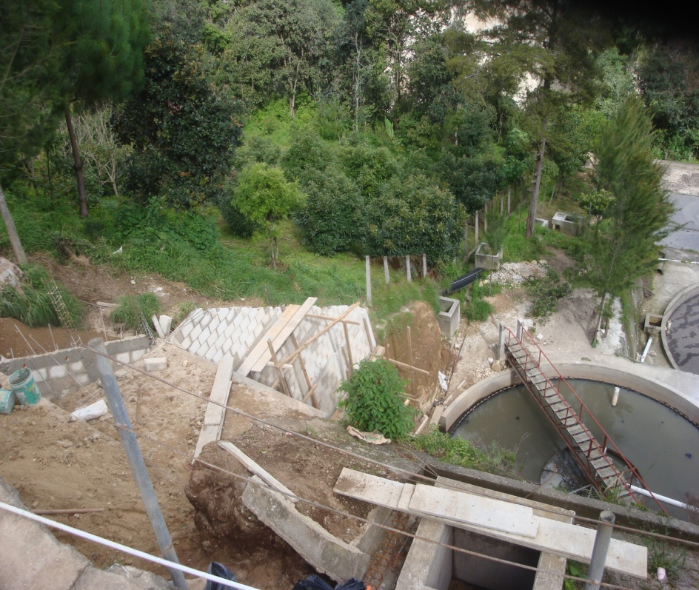
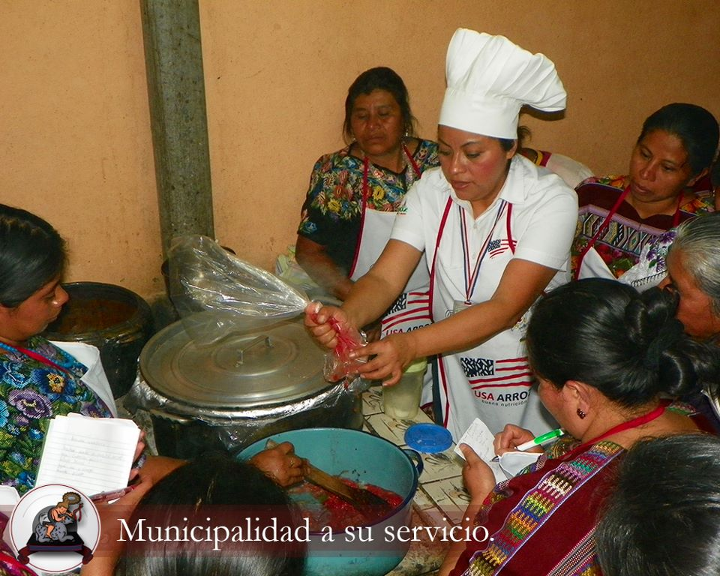
Gobernabilidad Local
GRANDES RESULTADOS
Proyectos de inversión social
Mantenimiento y reparación de la planta de tratamiento de aguas grises
Proceso de formación técnica en alimentos

Slide 20
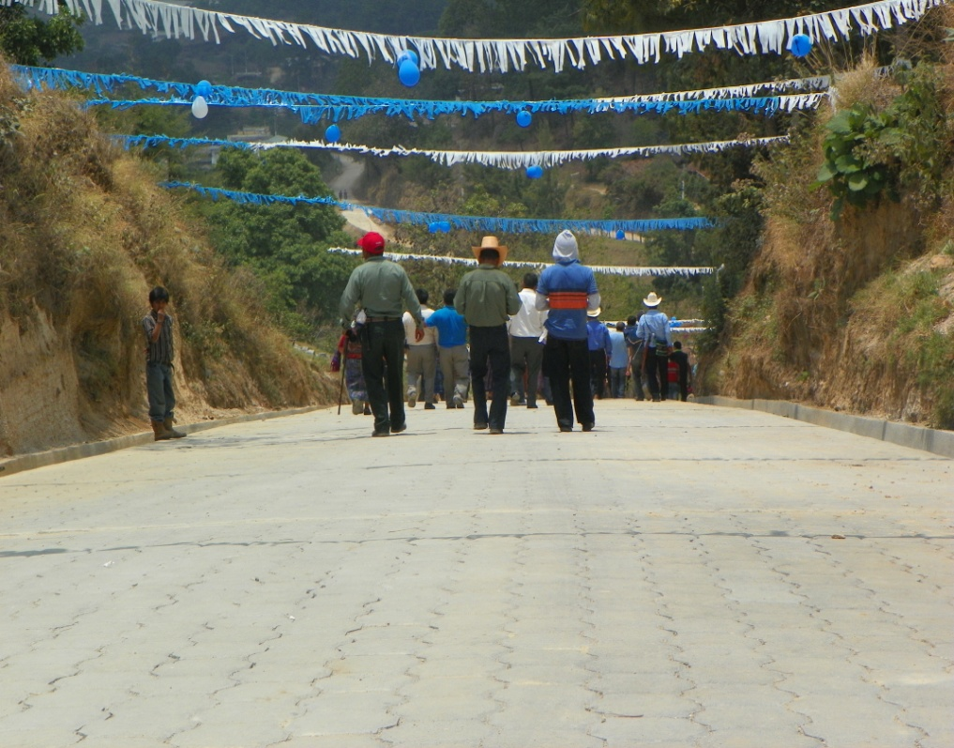
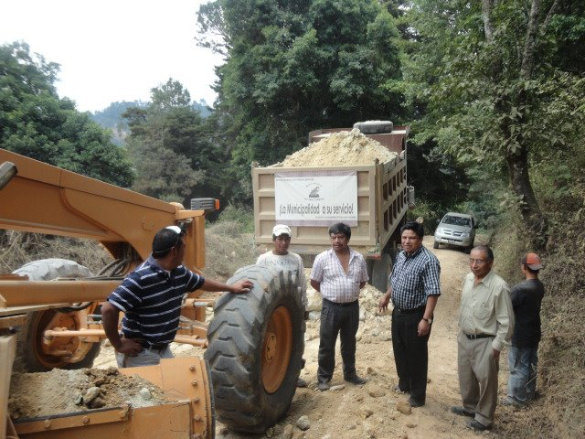
Gobernabilidad Local
GRANDES RESULTADOS
Proyectos de inversión social
Adoquinamiento de calles
Mantenimiento de caminos rurales

Slide 21
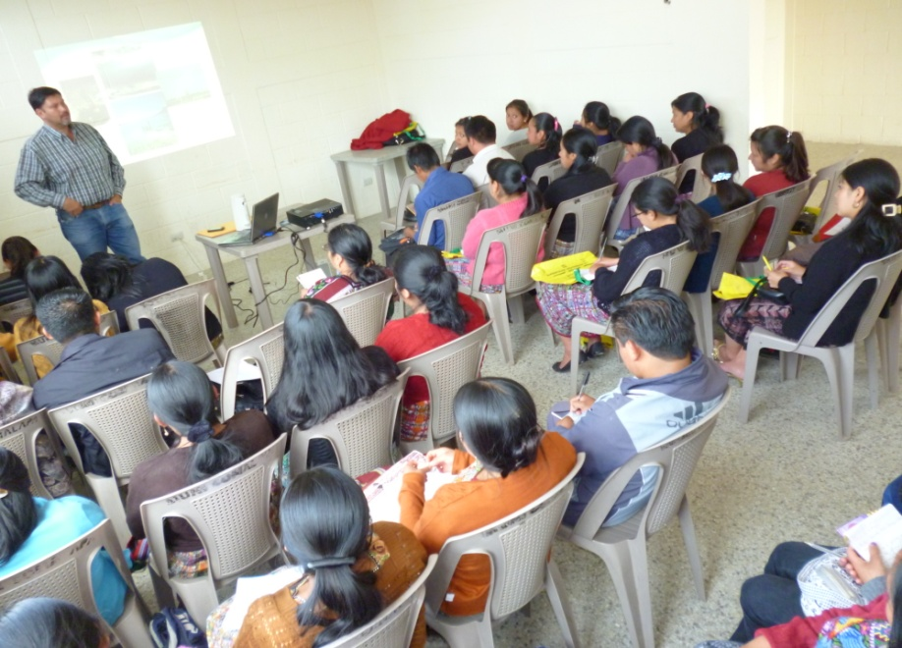
Gobernabilidad Local
GRANDES RESULTADOS
Proyectos de inversión social
Contratación y capacitación a maestros

Slide 22
PARTICIPACIÓN EN LA FORMULACIÓN DE POLITICAS
Desarrollo, planes y programas presupuestarios
ACTORES QUE HAN SIDO PARTE EN EL PROCESO DE DESARROLLO DEL MUNICIPIO
La coordinación interinsticional, pública y privada ha generado oportunidades de alianzas que permite cumplir con las políticas publicas de desarrollo .
La elaboración de los Planes Operativos Anuales POA con su debido presupuesto ha hecho cumplir los compromisos establecidos con la población
Los resultados de auditorias han sido aceptables con las recomendaciones mínimas esto garantiza ltransparencia del uso de los recursos
NUESTROS ALIADOS EXTERNOS
GOBIERNO DE GAUTEMALA (aporte constitucional)
FODIGUA
HABITAT DE GUATEMALA
CONCEJO DE DESARROLLO CODEDE
ALIANZA DE MUJERES MAYA KAQCHIKEL
ZOTZIL
FONTIERRA (Créditos)
MINEDUC
INAB
MINISTERIO DE SALUD
SOSEP
ALEMANIA
MUNICIPALIDAD DE STORD NORUEGA
UNIVERSIDAD RAFAEL LANDIVAR

Slide 23
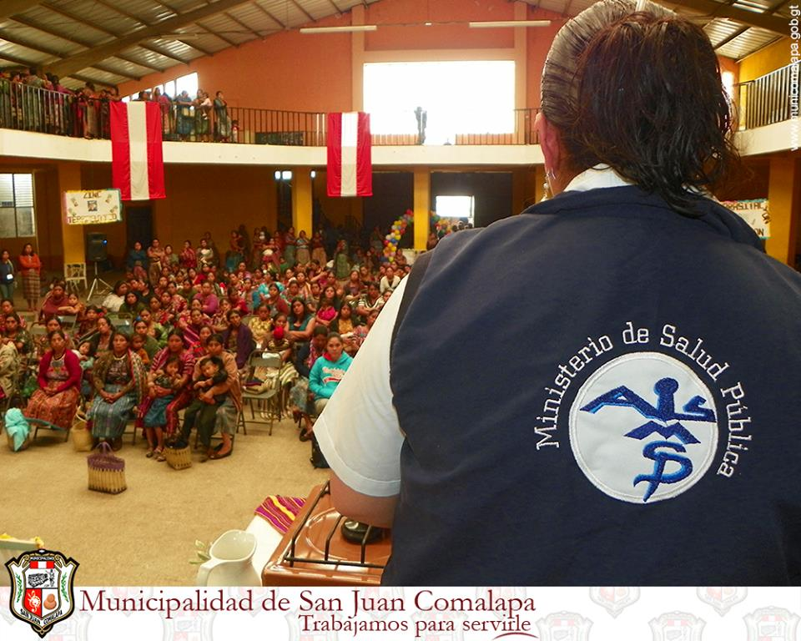
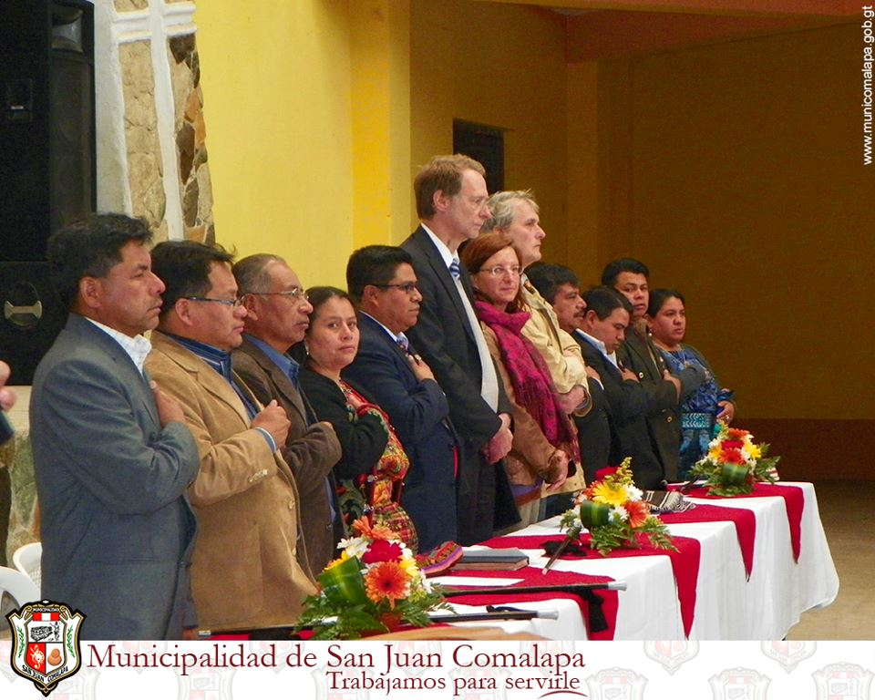
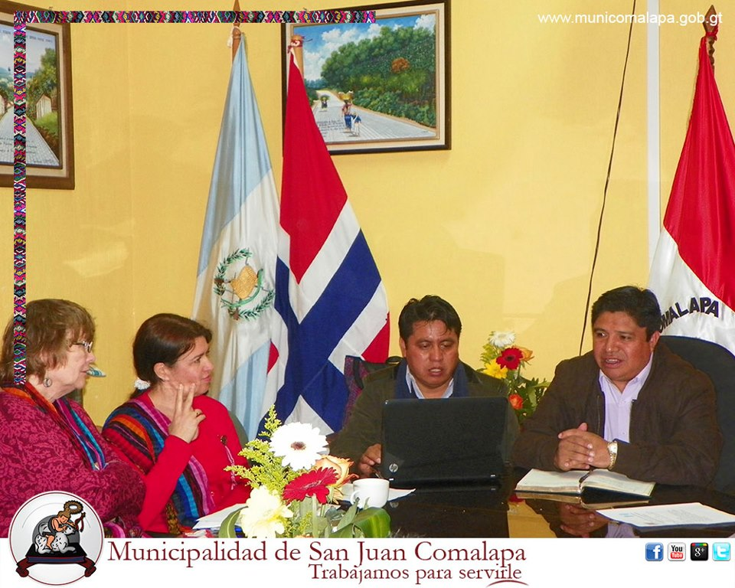
PARTICIPACIÓN EN LA FORMULACIÓN DE POLITICAS
Desarrollo, planes y programas presupuestarios
COMPROMISOS CON ALIADOS

Slide 24
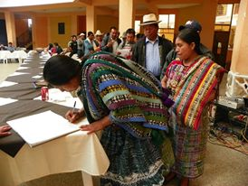
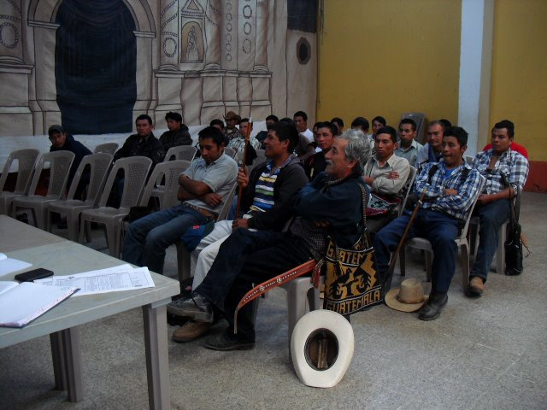
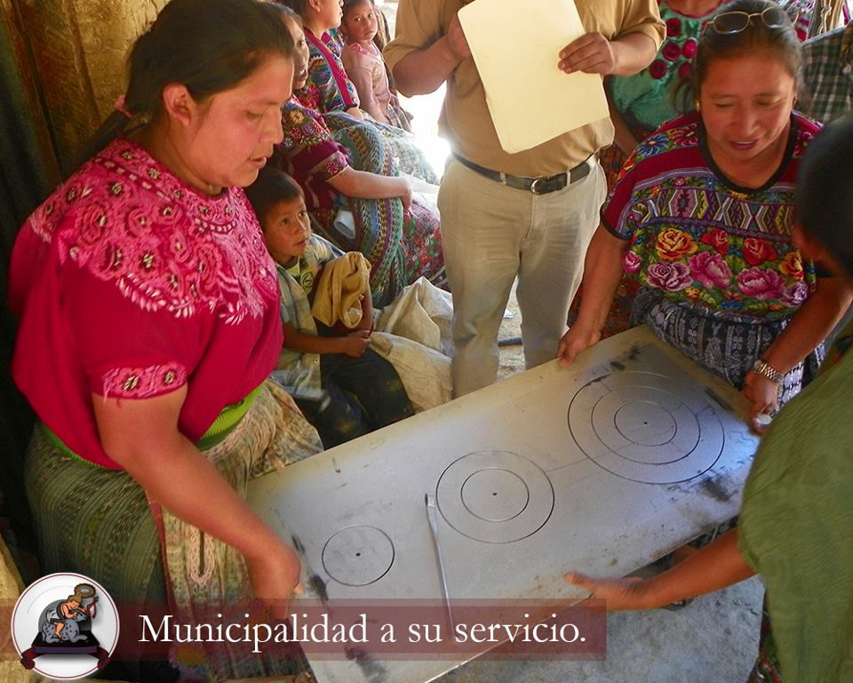
PARTICIPACIÓN EN LA FORMULACIÓN DE POLITICAS
Desarrollo, planes y programas presupuestarios
NUESTRA POTENCIALIDAD INTERNA
Concejo Municipal integrada
Personal calificado (técnico y administrativo)
Existencia del COMUDE
COCODES activos
Alcaldes Auxiliares

Slide 25
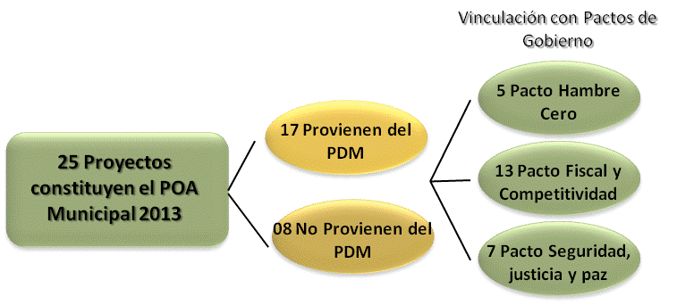
PARTICIPACIÓN EN LA FORMULACIÓN DE POLITICAS
Desarrollo, planes y programas presupuestarios
Vinculación Plan - Presupuesto 2013.

Slide 26

dificultades
Falta de interés de participación de los ciudadanos (sociedad civil)
Cantidad de partidos políticos y no hay consensos
Crecimiento desordenado de la población
Inexistencia financiera para tratar los asuntos de contaminación local
Desconocimiento de la políticas publicas y leyes que rigen el desarrollo local y nacional

Slide 27
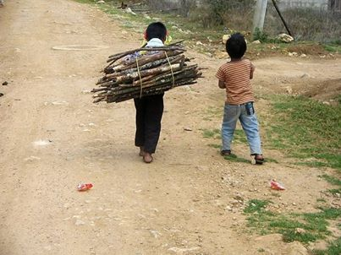
Principales desafíos
Hacer funcionar las políticas públicas municipales
Ordenamiento territorial
Elaboración del Plan Económico Territorial PET
Crear propuestas viables que cumplan con lo planteado en el PDM y PGL
Gestión local y externo (generación de ingresos propios y fortalecerse en la gestión externa)
Volver la confianza en la población civil respecto en cuanto a realizar una administración tranparente y eficiente.
Transparentar el uso de los recursos (comisión de transparencia activo y funcionando)
consensuar con partidos políticos
Mejorar las condiciones de vida de la población comalapense
puntos críticos

Slide 28
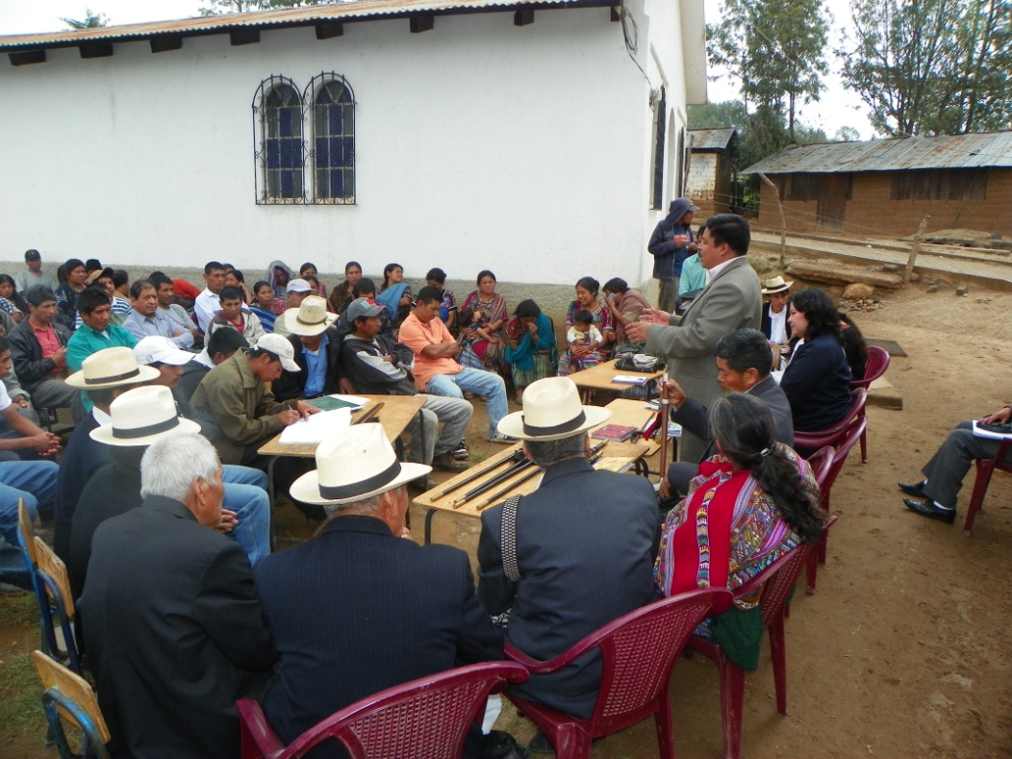
Conclusión
San Juan comalapa SIN planificación
San Juan comalapa con planificación
Se enfocan todas las actividades hacia los resultados deseados
Genera compromisos y participación
No se contaba con un instrumento de Planificaciòn con enfoque territorial y participativo que recoge la problemática social, económica, ambiental e institucional del municipio.

Slide 29
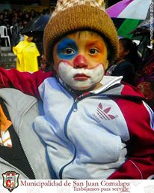
MUCHAS Gracias

